Slide 1
Теорема Гаусса

Slide 2

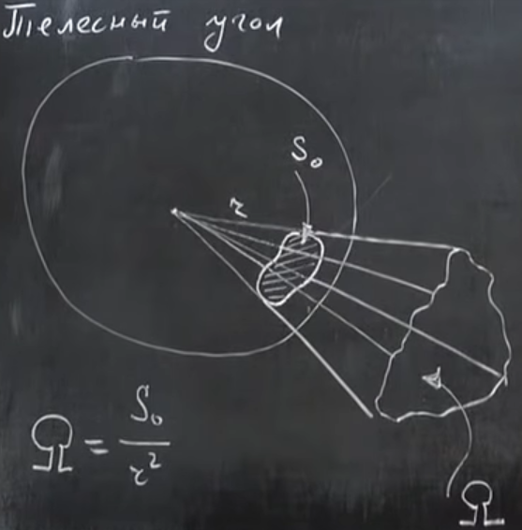
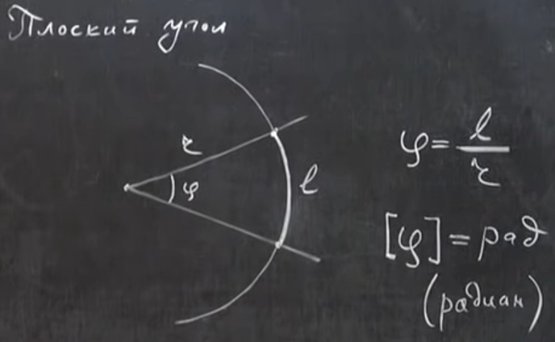


Понятие угла
$$\text{ϕ}=\frac{l}{r}$$
$$Ω=\frac{S}{r^{2}}$$

Slide 3
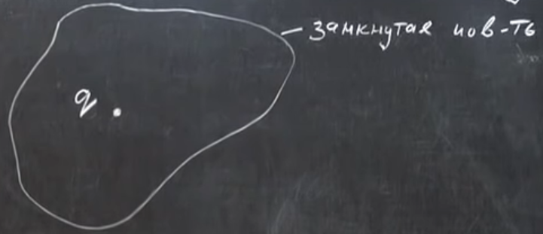
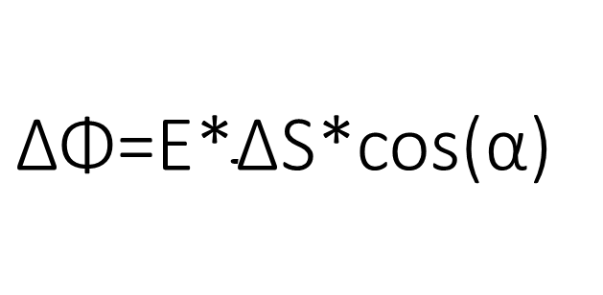
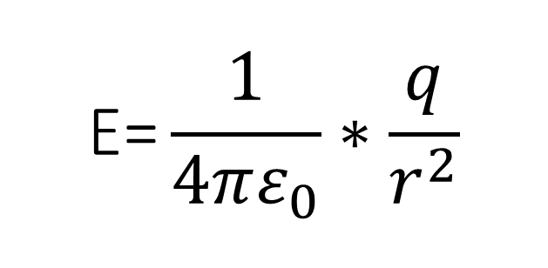
$\text{ΔΦ}\text{=}\text{E}\text{∗}\text{Δ}$S*cos(α)
Заряд внутри замкнутой поверхности
$$\text{E}\text{=}\frac{1}{4πε_{0}}∗\frac{q}{r^{2}}$$

Slide 4
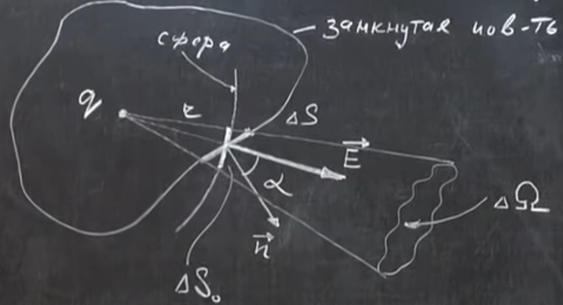

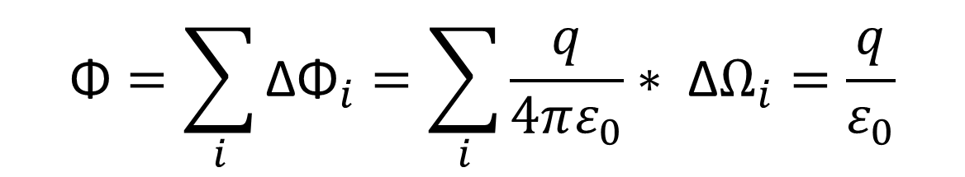
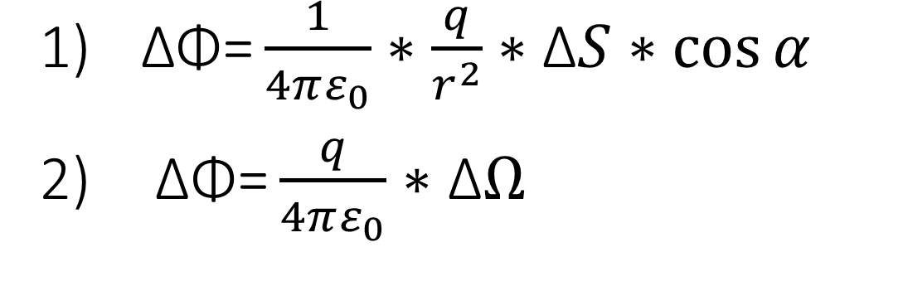
Заряд внутри замкнутой поверхности
$$\text{Δ}Ω=\frac{\text{Δ}S_{0}}{r^{2}}$$
$\text{ΔΦ}\text{=}\frac{1}{4πε_{0}}∗\frac{q}{r^{2}}∗\text{Δ}S∗\cos{α}$
$\text{ΔΦ}\text{=}\frac{q}{4πε_{0}}∗$ $\text{Δ}Ω$
$$\text{Φ}=\sum_{i}{{\text{ΔΦ}}_{i}}=\sum_{i}{\frac{q}{4πε_{0}}∗ \text{Δ}Ω_{i}=\frac{q}{ε_{0}}}$$

Slide 5
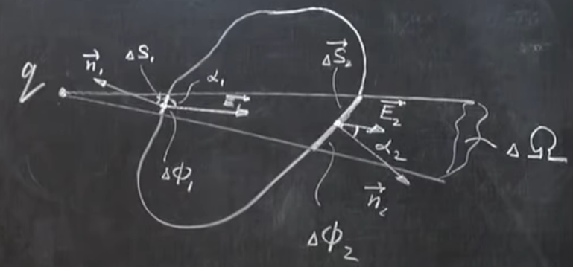


Заряд снаружи замкнутой поверхности
$$\text{Δ}{\text{Φ}}_{1}\text{=}{\text{E}}_{1}\text{∗}\text{Δ}{\text{S}}_{1}\text{∗}\text{cos}\text{(}{\text{α}}_{1}\text{)}$$
$$\text{Δ}{\text{Φ}}_{2}\text{=}{\text{E}}_{2}\text{∗}\text{Δ}{\text{S}}_{2}\text{∗}\text{cos}\text{(}{\text{α}}_{2}\text{)}$$
$$\text{ΔΦ}={\text{ΔΦ}}_{1}+{\text{ΔΦ}}_{2}=0$$
$$\text{Φ}=0$$

Slide 6
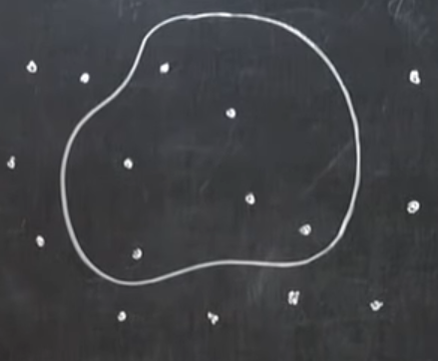
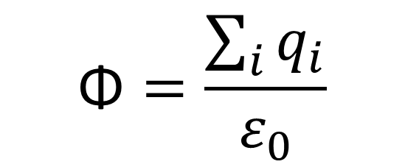

Точечные заряды и замкнутая поверхность Теорема Гаусса
$$\text{Φ}=\frac{\sum_{i}{q_{i}}}{ε_{0}}$$
$${\text{Φ}}_{E}=\oint_{s}^{ }{E∗dS}$$

Slide 7
Следствие теоремы
Так как по теореме Гаусса поток вектора напряжённости через замкнутую поверхность равен нулю, это свойство используется для экранирования высокочувствительных приборов от электрических помех.

